Slide 1
UBND TP THỦ ĐỨC
TRƯỜNG THCS HOA LƯ
Chủ đề 1
CÁC PHÉP TÍNH VỚI
CĂN BẬC HAI

Slide 2

§3. LIÊN HỆ GIỮA PHÉP NHÂN
VÀ PHÉP KHAI PHƯƠNG
Notes:
2

Slide 3
MỤC TIÊU
§3. LIÊN HỆ GiỮA PHÉP NHÂN VÀ PHÉP KHAI PHƯƠNG
Kiến thức: Nắm được định lí về liên hệ giữa phép nhân và phép khai phương; Nắm được quy tắc khai phương một tích và quy tắc nhân các căn bậc hai.
Kỹ năng: Vận dụng hai quy tắc trên để thực hiện phép tính và rút gọn biểu thức chứa căn bậc hai.
Thái độ: Rèn luyện tính cẩn thận và chính xác.

Slide 4
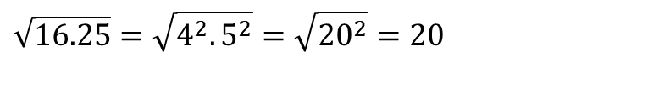


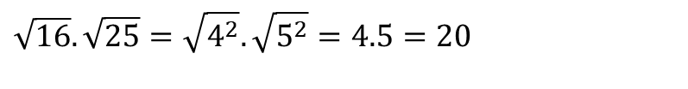
§3. LIÊN HỆ GiỮA PHÉP NHÂN VÀ PHÉP KHAI PHƯƠNG
1. Định lí:
VD. so sánh và
$$\sqrt{16.25} \sqrt{\text{16}}.\sqrt{25}$$
Giải
$$\sqrt{16.25}=\sqrt{4^{2}.5^{2}}=\sqrt{20^{2}}=20$$
$$\sqrt{16}.\sqrt{25}=\sqrt{4^{2}}.\sqrt{5^{2}}=4.5=20$$
Vậy:
$$\sqrt{16.25}=\sqrt{\text{16}}.\sqrt{25}$$

Slide 5




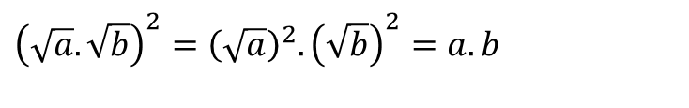
§3. LIÊN HỆ GiỮA PHÉP NHÂN VÀ PHÉP KHAI PHƯƠNG
1. Định lí:
* Định lí:
Với hai số a và b không âm, ta có:
$$\sqrt{a.b}=\sqrt{a}.\sqrt{b}$$
* Chứng minh:
$$\sqrt{a}.\sqrt{b}$$
Vì a ≥ 0 và b ≥ 0 nên xác định và không âm
$${\left(\sqrt{a}.\sqrt{b}\right)}^{2}={\left(\sqrt{a}\right)}^{2}.{\left(\sqrt{b}\right)}^{2}=a.b$$
Ta có:
Vậy:
$$\sqrt{a.b}=\sqrt{a}.\sqrt{b}$$
* Chú ý:
$$\sqrt{a.b...n}=\sqrt{a}.\sqrt{b}...\sqrt{n}$$

Slide 6

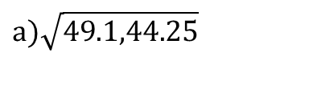
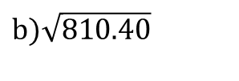
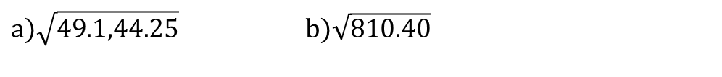




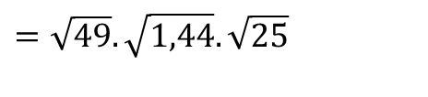

§3. LIÊN HỆ GiỮA PHÉP NHÂN VÀ PHÉP KHAI PHƯƠNG
2. Áp dụng:
a. Quy tắc khai phương một tích:
Muốn khai phương một tích của các số không âm, ta có thể khai phương từng thừa số rồi nhân kết quả với nhau
* Ví dụ1: áp dụng quy tắc khai phương một tích, hãy tính
$$a)\sqrt{\text{49.1,44.25}} \text{b})\sqrt{\text{810.40}}$$
Giải
$$a)\sqrt{\text{49.1,44.25}}$$
$$=\sqrt{\text{49}}.\sqrt{1,44}.\sqrt{25}$$
$$=7.1,2.5$$
$$=42$$
$$b)\sqrt{\text{810.40}}$$
$$=\sqrt{\text{81.4.100}}$$
$$=\sqrt{\text{81}}.\sqrt{4}.\sqrt{100}$$
$$=9.2.10$$
$$=180$$

Slide 7










§3. LIÊN HỆ GiỮA PHÉP NHÂN VÀ PHÉP KHAI PHƯƠNG
?2. Tính
$$a)\sqrt{0,16.0,64.225}$$
$$b)\sqrt{250.360}$$
Giải
$$a)\sqrt{0,16.0,64.225}$$
$$b)\sqrt{250.360}$$
$$=\sqrt{25.36.100}$$
$$=\sqrt{0,16}.\sqrt{0,64}.\sqrt{225}$$
$$=\sqrt{25}.\sqrt{36}.\sqrt{100}$$
$$=5.6.10$$
$$=0,4.0,8.15$$
$$=300$$
= 4,8

Slide 8










§3. LIÊN HỆ GiỮA PHÉP NHÂN VÀ PHÉP KHAI PHƯƠNG
2. Áp dụng:
b. Quy tắc nhân các căn bậc hai:
Muốn nhân các căn bậc hai của các số không âm, ta có thể nhân các số dưới dấu căn với nhau rồi khai phương kết quả đó.
* Ví dụ2: Tính
$$a)\sqrt{5}.\sqrt{\text{20}} \text{b})\sqrt{\text{1,3}}.\sqrt{52}.\sqrt{10}$$
Giải
$$a)\sqrt{5}.\sqrt{20}$$
$$=\sqrt{\text{5.20}}$$
$$=\sqrt{100}$$
$$=10$$
$$b)\sqrt{\text{1,3}}.\sqrt{52}.\sqrt{10}$$
$$=\sqrt{\text{1,3.52.10}}$$
$$=\sqrt{\text{13.13.4}}$$
$$=\sqrt{13^{2}.2^{2}}$$
$$=13.2=26$$

Slide 9












§3. LIÊN HỆ GiỮA PHÉP NHÂN VÀ PHÉP KHAI PHƯƠNG
. Tính
$$a)\sqrt{3}.\sqrt{75}$$
$$b)\sqrt{20}.\sqrt{72}.\sqrt{4,9}$$
Giải
$$a)\sqrt{3}.\sqrt{75}$$
$$=\sqrt{3.75}$$
$$b)\sqrt{20}.\sqrt{72}.\sqrt{4,9}$$
$$=\sqrt{20.72.4,9}$$
$$=\sqrt{3^{2}.5^{2}}$$
$$=\sqrt{2.2.36.49}$$
$$=\sqrt{2^{2}.6^{2}.7^{2}}$$
$$=\sqrt{3.3.25}$$
$$=3.5=15$$
$$=2.6.7=84$$

Slide 10
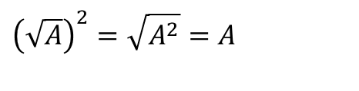

§3. LIÊN HỆ GiỮA PHÉP NHÂN VÀ PHÉP KHAI PHƯƠNG
2. Áp dụng:
* Chú ý:
Một cách tổng quát, với hai biểu thức A và B không âm ta có:
$$\sqrt{A.B}=\sqrt{A}.\sqrt{B}$$
Đăc biệt, với biểu thức A không âm,ta có:
$${\left(\sqrt{A}\right)}^{2}=\sqrt{A^{2}}=A$$

Slide 11













§3. LIÊN HỆ GiỮA PHÉP NHÂN VÀ PHÉP KHAI PHƯƠNG
Ví dụ 3. Rút gọn
$$a)\sqrt{3a}.\sqrt{27a}$$
Với a ≥ 0
$$b)\sqrt{9a^{2}b^{4}}$$
Giải
$$a)\sqrt{3a}.\sqrt{27a}$$
$$=\sqrt{3a.27a}$$
$$b)\sqrt{9a^{2}b^{4}}$$
$$=\sqrt{9}.\sqrt{a^{2}}.\sqrt{b^{4}}$$
$$=3\left|a\right|\sqrt{{\left(b^{2}\right)}^{2}}$$
$$=3\left|a\right|b^{2}$$
$$=\sqrt{3^{4}a^{2}}$$
$$=3^{2}\left|a\right|$$
$$=9a$$
(Vì a ≥ 0)
Vậy:
$$\sqrt{9a^{2}b^{4}}=3\left|a\right|b^{2}$$
Vậy:
$$\sqrt{3a}.\sqrt{27a}=9a$$
(Với a ≥ 0)

Slide 12


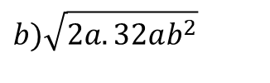










§3. LIÊN HỆ GiỮA PHÉP NHÂN VÀ PHÉP KHAI PHƯƠNG
. Rút gọn biểu thức, với a, b không âm
$$a)\sqrt{3a^{3}}.\sqrt{12a}$$
$$b)\sqrt{2a.32ab^{2}}$$
Giải
$$a)\sqrt{3a^{3}}.\sqrt{12a}$$
$$=\sqrt{3a^{3}.12a}$$
$$b)\sqrt{2a.32ab^{2}}$$
$$=\sqrt{64a^{2}b^{2}}$$
$$=\sqrt{36a^{4}}$$
$$=\sqrt{36}.\sqrt{{\left(a^{2}\right)}^{2}}$$
$$=8\left|ab\right|$$
$$=8ab$$
(vì a,b ≥ 0)
$$=6a^{2}$$
Vậy:
$$\sqrt{2a.32ab^{2}}=8ab$$
Vậy:
$$\sqrt{3a^{3}}.\sqrt{12a}=6a^{2}$$

Slide 13

















§3. LIÊN HỆ GiỮA PHÉP NHÂN VÀ PHÉP KHAI PHƯƠNG
RÚT GỌN
$$a)\sqrt{0,09.64}$$
$$=\sqrt{0,09}.\sqrt{64}$$
$$=0,3.8$$
$$=2,4$$
$$b)\sqrt{\text{12,1.360}}$$
$$=\sqrt{121.36}$$
$$=\sqrt{121}.\sqrt{36}$$
$$=11.6$$
$$=66$$
$$c)\sqrt{7}.\sqrt{63}$$
$$=\sqrt{7.63}$$
$$=\sqrt{7^{2}.3^{2}}$$
$$=7.3=21$$
$$d)\sqrt{2,5}.\sqrt{30}.\sqrt{48}$$
$$=\sqrt{2,5.30.48}$$
$$=\sqrt{5^{2}.3^{2}.4^{2}}$$
$$=5.3.4=60$$

Slide 14


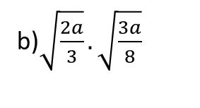






§3. LIÊN HỆ GiỮA PHÉP NHÂN VÀ PHÉP KHAI PHƯƠNG
Ví dụ 4. Rút gọn
$$a)\sqrt{0,36a^{2}}$$
$$=\sqrt{0,36}.\sqrt{a^{2}}$$
$$=0,6.\left|a\right|$$
(vì a < 0)
$$=−0,6a$$
(với a <0)
b)$\sqrt{\frac{2a}{3}}.\sqrt{\frac{3a}{8}}$
$$=\sqrt{\frac{2a}{3}⋅\frac{3a}{8}}$$
$$=\sqrt{\frac{a^{2}}{4}}$$
$$=\frac{\left|a\right|}{2}$$
$$=\frac{a}{2}$$
(vì a > 0)
(với a> 0)

Slide 15
HƯỚNG DẪN VỀ NHÀ
§3. LIÊN HỆ GiỮA PHÉP NHÂN VÀ PHÉP KHAI PHƯƠNG
Xem kỹ lại nội dung bài học.
Xem lại ví dụ và bài tập đã sửa trên lớp.
BTVN 11; 12; 13; 14 SGK/18

